Slide 1
Команда
создание, выживание, развитие
Башня
2023

Slide 2
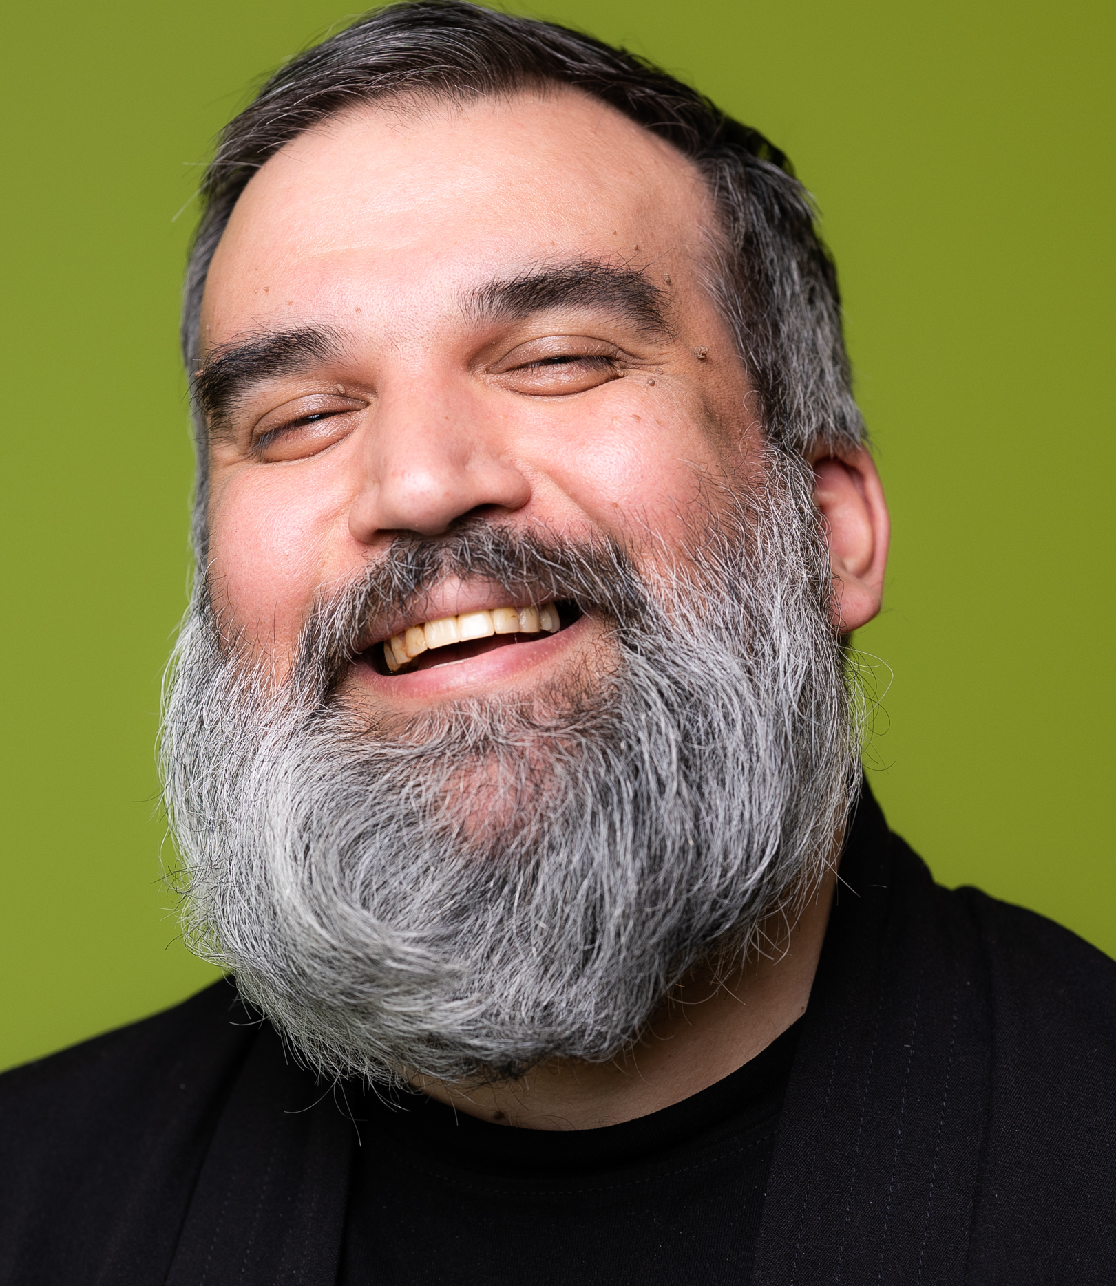
Постараюсь вам помочь
•19 лет работаю с проектными группами
•10 лет обучаю фасилитаторов групповой работы
•руководитель трека групповой работы программы «Университеты будущего»
Пройдемся по основным моментам, не падая в излишнюю теорию или уходя в излишнюю детализацию.

Slide 3
Начнем с вопросов

Slide 4
«Не надо сомневаться, что маленькая группа думающих, преданных своему делу людей может изменить мир. На самом деле, только так и меняется мир».
Маргарет Мид

Slide 5
Любую ли группу людей мы можем назвать сообществом? а командой?

Slide 6
Модели совместного бытия
Стая
(структура выживания)
Коллектив
Группа
(структура организации)
Клуб/сообщество
(структура со-бытия)
Команда
(структура достижения)
Georgy Schedrovitsky

Slide 7
Попробуем
Respective film studios

Slide 8
Команда
Связная группа взаимозависимых людей с очевидной принадлежностью, работающих на достижение разделяемой цели

Slide 9
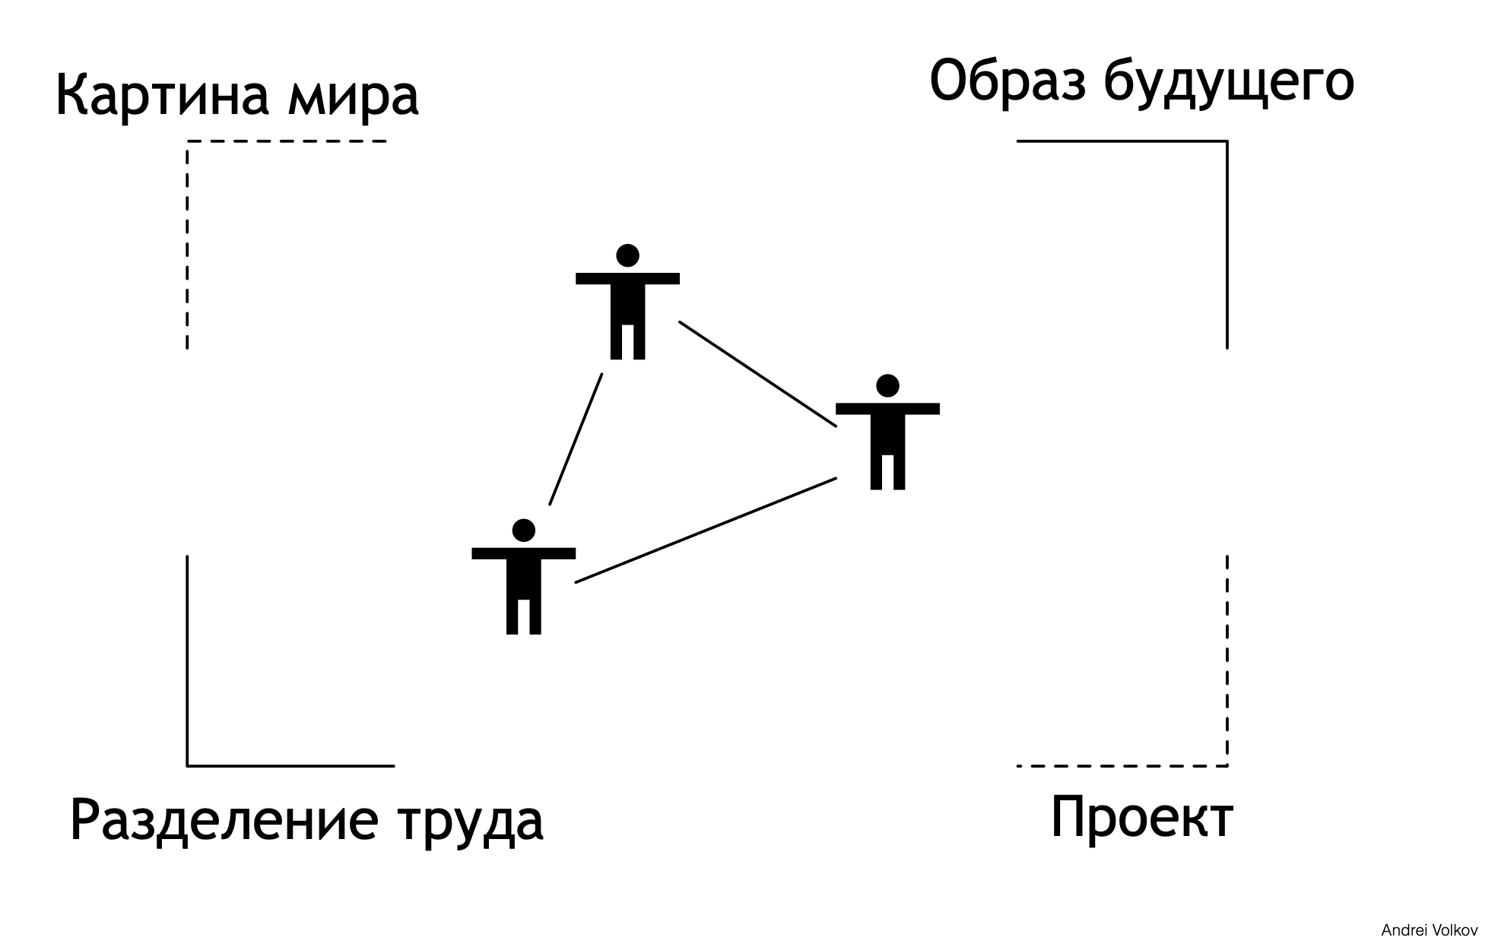
Рамки

Slide 10
Жизненный цикл команды
Синергия команды
Высокая производительность
Высокая мораль
Высокая креативность
Знакомство
Зачем мы здесь?
Подозрения/страх
Проблемы/жалобы
Формальное окончание
Закрытие команды
Награды/признание
Завершение
Формирование
Достижение
Преодоление
Нормирование
Совместные действия
Идентификация команды
Установление правил
Активное слушание
Битва за власть
Win/Lose стычки
Скрытые повестки
Сопротивление
Bruce Tuckman

Slide 11
Роли

Slide 14
Перерыв 15

Slide 15
Команда - единица продуктивной деятельности
Организатор
Деятельность команды
Предприниматель
Технолог
Продукт
Деятельность пользователя
Программа «Управление технологическими инновациями» под руководством Н. Верховского

Slide 16
Позиционная коммуникация
Программа «Управление технологическими инновациями» под руководством Н. Верховского

Slide 17
Силовое поле
Действия
Замысел
Целевое
состояние
Драйверы
Барьеры
Драйверы
Барьеры
Драйверы
Барьеры
Текущее положение дел

Slide 18
«Культура - это то, как вы себя ведете, когда за вами никто не наблюдает»

Slide 19
Мы редко говорим о самом важном
Цели команды
Планы
Компетенции
Роли
Ценности
Нормы
Потребности
Личные истории
Смысл
Сильные и слабые стороны

Slide 20
Культура - совокупность норм
Пространство
культуры
Норма
Норма
Реализация
Реализация
Пространство
деятельности

Slide 22
Продуктивных вам команд
Дмитрий Забиров
zabirov@gametools.pro
+79053146796

